Slide 1
MEMORIA
informaticAlicante
Alex Roldán
Miguel Ángel Quemada Omar Brugarolas Kenza Bakkali

Slide 2
Índice
Resumen → Página 2
Summary → Página 3
Justificación del proyecto → Página 4 Objetivos → Página 4
Desarrollo del proyecto → Página 5
Revisión bibliográfica y fundamentación teórica → Página 5 Materiales y métodos → Página 6 y 7
Resultados y análisis → Página 8 - 13 Conclusiones → Página 13 y 14
Líneas de investigación futuras → Página 14
Bibliografía → Página 14

Slide 3
Resumen
Nuestro proyecto “InformaticAlicante” se basa en la creación de un sitio web centrado en el mundo de la informática y la tecnología. La idea principal del proyecto es ofrecer una plataforma donde los usuarios puedan comprar productos relacionados con la informática, mientras también aprenden más sobre ellos y sobre la historia de la informática a través de una sección de blog dedicada.
El sitio web se divide en dos áreas principales. Por un lado, hay una sección de compras donde los usuarios pueden explorar diferentes productos informáticos, ver sus características y precios, y realizar compras de forma sencilla e intuitiva. Esta sección está diseñada para ser fácil de usar, permitiendo a los usuarios encontrar los productos que necesitan sin complicaciones.
Por otro lado, el sitio web incluye una sección de blog centrada en contenido informativo y educativo. En esta parte, los usuarios pueden leer artículos sobre el estado actual del mundo de la informática, tendencias tecnológicas y momentos importantes en la historia de la computación. El objetivo de esta sección no es solo informar, sino también ayudar a los usuarios a comprender mejor la evolución de la tecnología.
Además, el sitio web ofrece la posibilidad de que los usuarios se suscriban a un boletín de noticias. A través de este boletín, los usuarios recibirán correos electrónicos semanales con información sobre los últimos avances en informática, datos interesantes y datos históricos relacionados con la tecnología.

Slide 4
Summary:
Our InformaticAlicante project is based on the creation of a website focused on the world of computing and technology. The main idea of the project is to offer a platform where users can buy computer-related products while also learning more about them and about the history of computer science through a dedicated blog section.
The website is divided into two main areas. On one hand, there is a shopping section where users can browse different computer products, view their characteristics and prices, and make purchases in a simple and intuitive way. This section is designed to be easy to use, allowing users to find the products they need without complications.
On the other hand, the website includes a blog section focused on informative and educational content. In this part, users can read articles about the current state of the computer science world, technological trends, and important moments in the history of computing. The objective of this section is not only to inform, but also to help users better understand the evolution of technology.
Additionally, the website offers the possibility for users to subscribe to a newsletter. Through this newsletter, users will receive weekly emails with information about the latest developments in computing, interesting facts, and historical data related to technology.

Slide 5
Justificación del proyecto.
Decidimos montar InformaticAlicante porque nos apetecía unir en un mismo sitio la parte de vender hardware con el rollo de aprender sobre tecnología. Hoy en día no sirve solo con vender por vender; la gente quiere saber qué está comprando y de dónde vienen los componentes que usa, y por eso el blog nos parece una pieza clave que le da un toque diferente a la web.
Con este proyecto hemos podido poner a prueba de verdad todo lo que hemos ido aprendiendo en el ciclo. Hemos tenido que pelearnos con el diseño para que la tienda sea intuitiva y no te líes al comprar, organizar bien la base de datos de los productos y montar el sistema de la newsletter para los correos semanales. Es un reto que toca todos los palos: desde programar funciones puras de venta hasta crear una sección educativa que realmente enganche a quien la lee.
En resumen, creemos que InformaticAlicante es perfecto para demostrar que controlamos la parte técnica y que sabemos cómo gestionar una plataforma que podría ser real. Nos ha servido para ver que podemos planificar algo desde cero en grupo y resolver los marrones que van saliendo por el camino, que al final es lo que te piden cuando sales al mundo laboral.
Objetivos.
Queremos diseñar y desarrollar desde cero la web de InformaticAlicante para que sea totalmente funcional, mezclando la parte de la tienda online con el blog de tecnología. El objetivo principal es que la plataforma ruede perfectamente y que sea útil para cualquiera que entre, aplicando de forma práctica todo lo que hemos ido aprendiendo durante el ciclo.
Otro de los objetivos que nos hemos marcado es conseguir una interfaz que sea muy clara y visual. No queremos que el usuario se pierda, así que nos vamos a centrar en que sea intuitiva y fácil de usar. Además, nos hemos propuesto programar con cabeza, usando buenas prácticas y dejando el código bien estructurado para que el proyecto sea profesional y no un caos de archivos.
Por último, queremos documentar bien todo el proceso, desde los primeros bocetos hasta la web final, para que se entienda el trabajo que hay detrás. También nos parece importante analizar cómo ha quedado todo para sacar conclusiones sobre lo que hemos aprendido y ver si hemos cumplido con lo que teníamos en mente al empezar el grupo.

Slide 6
Desarrollo del proyecto:
El desarrollo de informaticAlicante se ha llevado a cabo siguiendo una planificación estructurada, partiendo de la idea inicial hasta la implementación completa del sitio web. El proyecto se ha construido utilizando HTML para la estructura del sitio y MySQL como sistema de gestión de base de datos para el almacenamiento y gestión de la información.
El proceso se dividió en varias fases: planificación, diseño, implementación, conexión con base de datos y pruebas finales. Cada fase permitió avanzar de forma organizada y corregir errores antes de pasar al siguiente nivel de desarrollo.
Revisión bibliográfica y fundamentación teórica:
El proyecto se fundamenta en los principios del comercio electrónico (e-commerce), que consiste en la compra y venta de productos o servicios a través de plataformas digitales. Actualmente, el comercio electrónico es uno de los principales modelos de negocio en el ámbito tecnológico, permitiendo a empresas y usuarios interactuar de forma rápida y segura.
Desde el punto de vista técnico, informaticAlicante se basa en el modelo
cliente-servidor. El cliente accede a la web mediante un navegador, mientras que el servidor gestiona las solicitudes y la base de datos. Esta arquitectura permite separar la presentación (HTML) de la gestión de datos (MySQL).
También se han aplicado conceptos fundamentales como:
Diseño estructural mediante HTML5.
Organización jerárquica de contenido.
Bases de datos relacionales.
Normalización básica de tablas.
Gestión de productos mediante consultas SQL (SELECT, INSERT, UPDATE).
Principios básicos de experiencia de usuario (UX).
La base de datos relacional permite almacenar productos con sus características (nombre, precio, descripción, categoría) de manera estructurada y eficiente, facilitando su consulta dinámica.

Slide 7
Materiales y métodos
Materiales
Para la realización del proyecto se han utilizado las siguientes herramientas:
HTML5 para la estructura del sitio web.
MySQL como sistema gestor de base de datos.
XAMPP como entorno de desarrollo local.
Visual Studio Code como editor de código.
Navegadores web (Google Chrome) para pruebas.
phpMyAdmin para la gestión visual de la base de datos.
Métodos
El desarrollo del proyecto se realizó siguiendo estas fases:
Planificación
Se definieron los objetivos, la estructura de la web y las funcionalidades principales: tienda, blog y newsletter.
Diseño de la base de datos
Se creó una base de datos en MySQL con tablas para:
  Productos
  Categorías
  Suscriptores del boletín

Slide 8
Se definieron claves primarias y relaciones básicas para garantizar la integridad de los datos.
Desarrollo de la estructura HTML
Se diseñaron las páginas principales:
  Página de inicio
  Página de catálogo de productos
  Página individual de producto
  Página de blog
  Formulario de suscripción
Conexión con la base de datos
Se implementaron consultas SQL para:
  Mostrar productos almacenados en la base de datos.
  Registrar nuevos suscriptores.
  Organizar los productos por categorías.
Pruebas y corrección de errores
Se realizaron pruebas funcionales para comprobar:
  Visualización correcta de productos.
  Funcionamiento de las consultas SQL.
  Diseño visual.
  Navegación entre páginas.

Slide 9
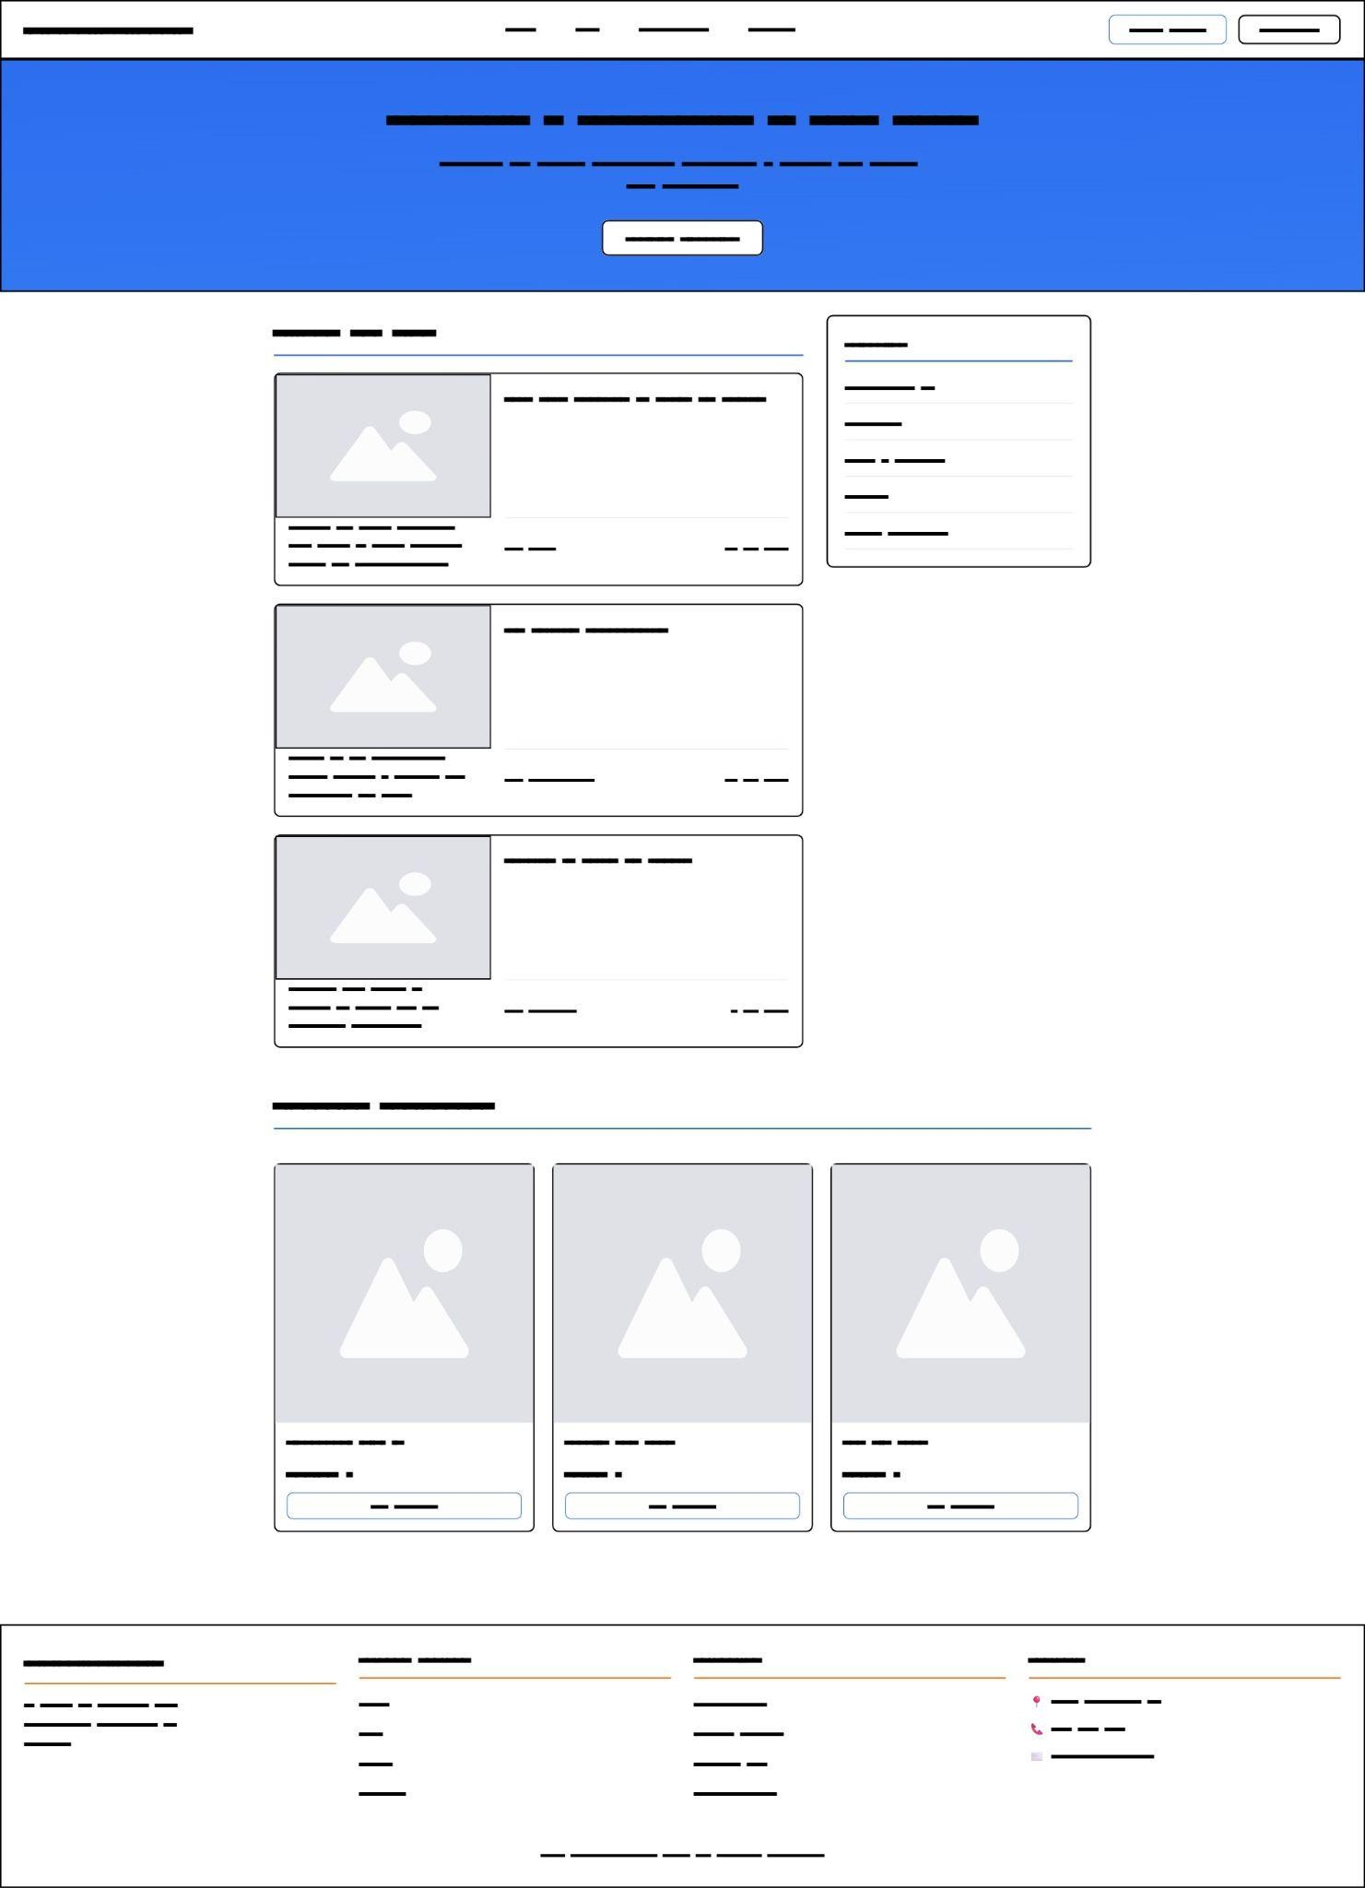
Resultados y análisis
Wireframe Índice

Slide 10
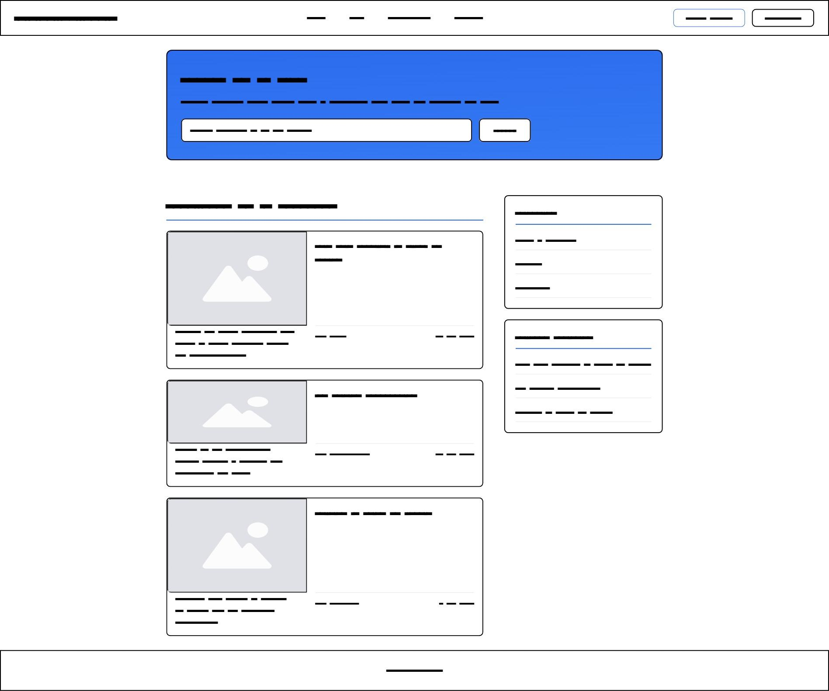
Wireframe blogs.

Slide 11
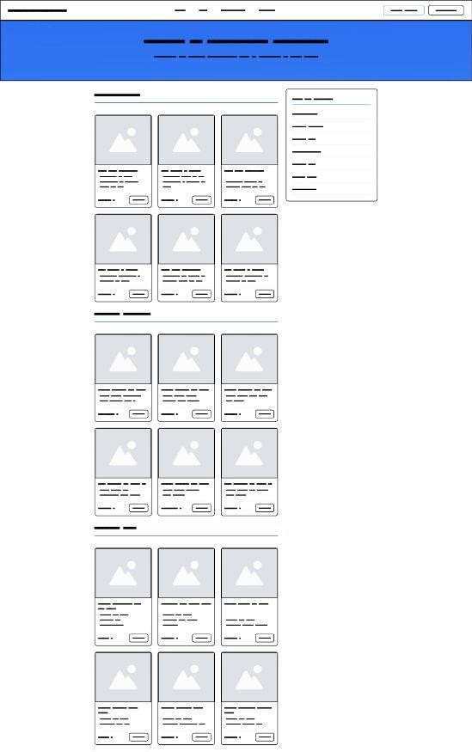
Wireframe Componentes

Slide 12
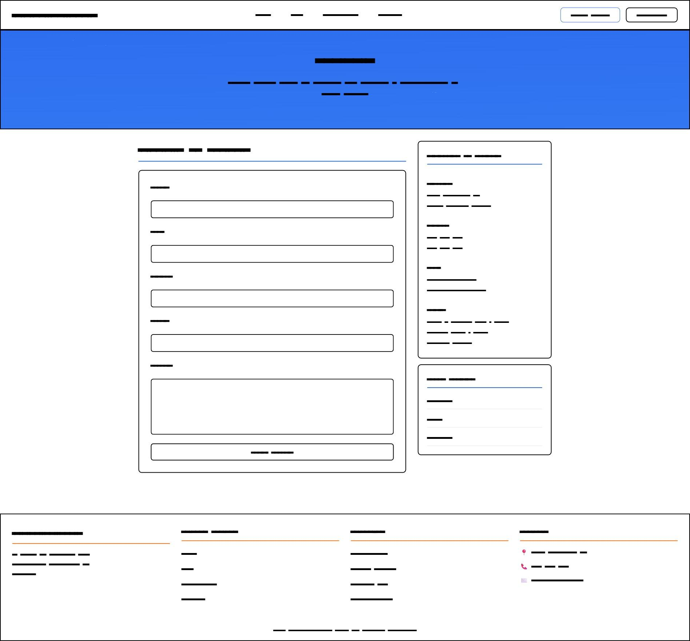
Wireframe Contacto

Slide 13


Wireframe Login
Wireframe Register
El resultado final es una plataforma funcional que integra una tienda online con una sección de contenido informativo.
La tienda permite:
Visualizar productos almacenados en la base de datos.
Consultar características y precios.
Navegar entre diferentes secciones.

Slide 14
La base de datos funciona correctamente, permitiendo gestionar la información de forma estructurada y eficiente. Las consultas SQL permiten recuperar los datos dinámicamente, lo que facilita futuras ampliaciones.
En cuanto al análisis:
La estructura HTML es clara y organizada.
La separación entre contenido y datos permite la escalabilidad.
El sistema es ampliable, ya que se pueden añadir nuevos productos fácilmente.
Se han detectado posibles mejoras en diseño visual y optimización.
Durante el desarrollo surgieron dificultades como:
Errores en consultas SQL.
Problemas de conexión con la base de datos.
Ajustes en la estructura de las tablas.
Estos problemas fueron solucionados mediante pruebas constantes y revisión del código.
Conclusiones
El proyecto informaticAlicante ha permitido aplicar de forma práctica los conocimientos adquiridos durante el ciclo formativo.
Se han reforzado competencias en:
Diseño estructural con HTML.
Creación y gestión de bases de datos MySQL.
Organización de proyectos en equipo.
Resolución de problemas técnicos.
El objetivo principal de desarrollar una web funcional que combine tienda y blog se ha cumplido. Además, el proyecto demuestra la capacidad de planificar, diseñar e implementar una solución real desde cero.

Slide 15
Como aprendizaje clave, se ha comprendido la importancia de la planificación previa y del diseño correcto de la base de datos, ya que de ello depende el correcto funcionamiento del sistema.
Líneas de investigación futuras
El proyecto puede ampliarse con múltiples mejoras:
Implementación de una pasarela de pago real (Stripe o PayPal).
Sistema de usuarios registrados con historial de compras.
Panel de administración para gestión de productos.
Sistema de valoraciones y comentarios.
Mejora del diseño responsive.
Optimización SEO.
Implementación de medidas de seguridad adicionales.
Migración a un servidor real en producción.
Estas mejoras convertirían informaticAlicante en una plataforma completamente profesional y lista para el mercado real.
Bibliografía → Página
Documentación oficial de HTML5 – W3C Documentación oficial de MySQL – Oracle
Manual de referencia de SQL – MySQL Documentation Guías de diseño web y experiencia de usuario (UX)
Apuntes del ciclo formativo de Sistemas Microinformáticos y Redes

